Slide 1
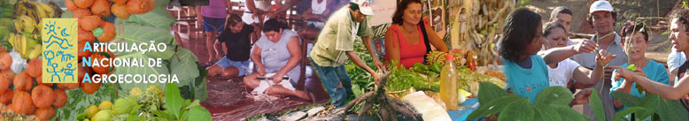
Propostas da Sociedade Civil
para a Política Nacional
de Agroecologia
e Produção Orgânica

Slide 2
O que é a ANA?
A Articulação Nacional de Agroecologia (ANA) reúne movimentos, redes e organizações engajadas em experiências concretas de promoção da agroecologia, de fortalecimento da produção familiar e de construção de alternativas sustentáveis de desenvolvimento rural

Slide 3
Processo de discussão promovido pela ANA
Oficina inaugural com o GTI
5 seminários regionais (Amazônia, Cerrado, Nordeste, Sudeste e Sul)
Um seminário de âmbito nacional sobre a PNAPO
O conjunto de eventos mobilizou ± 300 pessoas (movimentos sociais, organizações da sociedade civil e redes regionais e/ou estaduais, profissionais de universidades e órgãos de pesquisa e extensão)

Slide 4
Premissas da ANA para a PNAPO
Participação ativa da diversidade de atores/as envolvidos, respeitando as diversidades e territorialidades.
O foco deve ser a promoção da agricultura familiar, das populações tradicionais e indígenas como base sociocultural e econômica do desenvolvimento rural e a ampliação de escala e efetividade das experiências agroecológicas.
Mudança no modelo de desenvolvimento rural concentrador de renda e dos fatores de produção, sobretudo a terra.

Slide 5
Objetivo Geral para a PNAPO
Promover a Agroecologia e a produção orgânica como forma de ampliar, fortalecer e consolidar a agricultura familiar camponesa e povos e comunidades tradicionais, nos campos, florestas e cidades, potencializando suas capacidades de cumprir com múltiplas funções de interesse público na produção soberana, em quantidade, qualidade e diversidade, de alimentos e demais produtos da sociobiodiversidade; na conservação do patrimônio cultural e natural; na dinamização de redes locais de economia solidária; na construção de relações sociais justas entre homens e mulheres e entre gerações e no reconhecimento da diversidade étnica; contribuindo para a construção de uma sociedade sustentável, igualitária e democrática

Slide 6
Diretrizes para a PNAPO
Assegurar o direito humano à alimentação adequada, bem como a soberania e a segurança alimentar e nutricional, considerando a sustentabilidade e a diversidade das culturas alimentares locais / regionais
Desenvolver e incentivar mecanismos que favoreçam o acesso da agricultura familiar camponesa e de povos e comunidades tradicionais, nos campos, nas florestas e nas cidades a mercados locais / regionais e a mercados institucionais, tendo em vista a ampliação do consumo responsável de produtos de base ecológica a preços acessíveis e o aumento de renda de produtores e produtoras.

Slide 7
Diretrizes para a PNAPO
Garantir a autonomia e gestão da agricultura familiar camponesa, urbana e periurbana e dos povos e comunidades tradicionais na conservação e no uso sustentável dos recursos naturais para a manutenção da agrobiodiversidade e da sociobiodiversidade.
Internalizar a perspectiva agroecológica nas instituições de ensino, pesquisa e extensão rural, assegurando a participação protagonista de agricultores familiares, urbanos, periurbanos, povos e comunidades tradicionais nos processos de construção e socialização de conhecimentos

Slide 8
Diretrizes para a PNAPO
5. Implementar políticas de estímulos econômicos que favoreçam a produção orgânica e em bases agroecológicas, assim como o acesso da população a estes produtos.
Reconhecer e valorizar o protagonismo das mulheres na produção de alimentos saudáveis e agroecológicos, fortalecendo sua autonomia econômica e política.
Reconhecer e valorizar o protagonismo da juventude do campo e da floresta nos espaços de gestão, organização social e atividades produtivas de base agroecológica.

Slide 9
Diretrizes para a PNAPO
8. Ampliar e assegurar o acesso à terra, aos territórios e à água, implementando a reforma agrária e garantindo os direitos territoriais, tanto em áreas rurais, como urbanas e periurbanas.
9. Promover o trabalho digno de homens e mulheres na produção agropecuária e extrativista e nas demais atividades relacionadas à produção, processamento e consumo de alimentos e matérias primas, assegurando valorização econômica, segurança no trabalho, saúde e reconhecimento do trabalho produtivo e reprodutivo.

Slide 10
Gestão da PNAPO
Estruturas próprias de proposição, gestão, avaliação/monitoramento e execução:
Câmara ou Grupo Intergovernamental
Conselho Nacional de Agroecologia e Produção
Orgânica
O Conselho Nacional deve estar vinculado à Secretaria Geral da Presidência da República
O Conselho Nacional terá suas atribuições e estrutura replicadas em todos nos estados
Relações de consulta e cooperação com outros conselhos afins (CONSEA, CONDRAF, CNEducação, CONAMA, entre outros)

Slide 11
Financiamento da PNAPO
Orçamento Geral da União alocados aos ministérios e outros órgãos públicos
Criação de um Fundo Nacional de Apoio e Fomento à Agroecologia e Produção Orgânica.
Readequação da forma de operação dos fundos e programas de fomento que já existem (PDA/MMA, Fundo Clima, FNMA, Fundo Amazônia, Fundos Constitucionais, entre outros)

Slide 12
Ações prioritárias para a PNAPO
Plano de transição agroecológica em unidades de conservação, em assentamentos rurais da reforma agrária e em territórios de comunidades indígenas e demais povos e comunidades tradicionais.
Programa Nacional de Conservação, Uso e Manejo da Agrobiodiversidade
Plano Nacional de Redução do Uso de Agrotóxicos no Brasil
Revisão da exigência da Declaração de Aptidão ao Pronaf (DAP) para acesso às políticas públicas e dos critérios e procedimentos para sua emissão.

Slide 13
Ações prioritárias para a PNAPO
Crédito e Seguro para agroecologia e produção orgânica
ATER/ATES para agroecologia e produção orgânica
Pesquisa para agroecologia e produção orgânica
Criação de um Programa Nacional “Mulheres e Agroecologia”
Ampliar o acesso da agricultura familiar camponesa e dos povos e comunidades tradicionais aos mercados institucionais

Slide 14
Ações prioritárias para a PNAPO
Criação de um Programa Nacional “Mulheres e Agroecologia”
Ampliar o acesso da agricultura familiar camponesa e dos povos e comunidades tradicionais aos mercados institucionais
Adequação da legislação e das normas que regulam a inspeção e a vigilância sanitária às características e potencialidades da agricultura familiar camponesa e povos e comunidades tradicionais

Slide 15
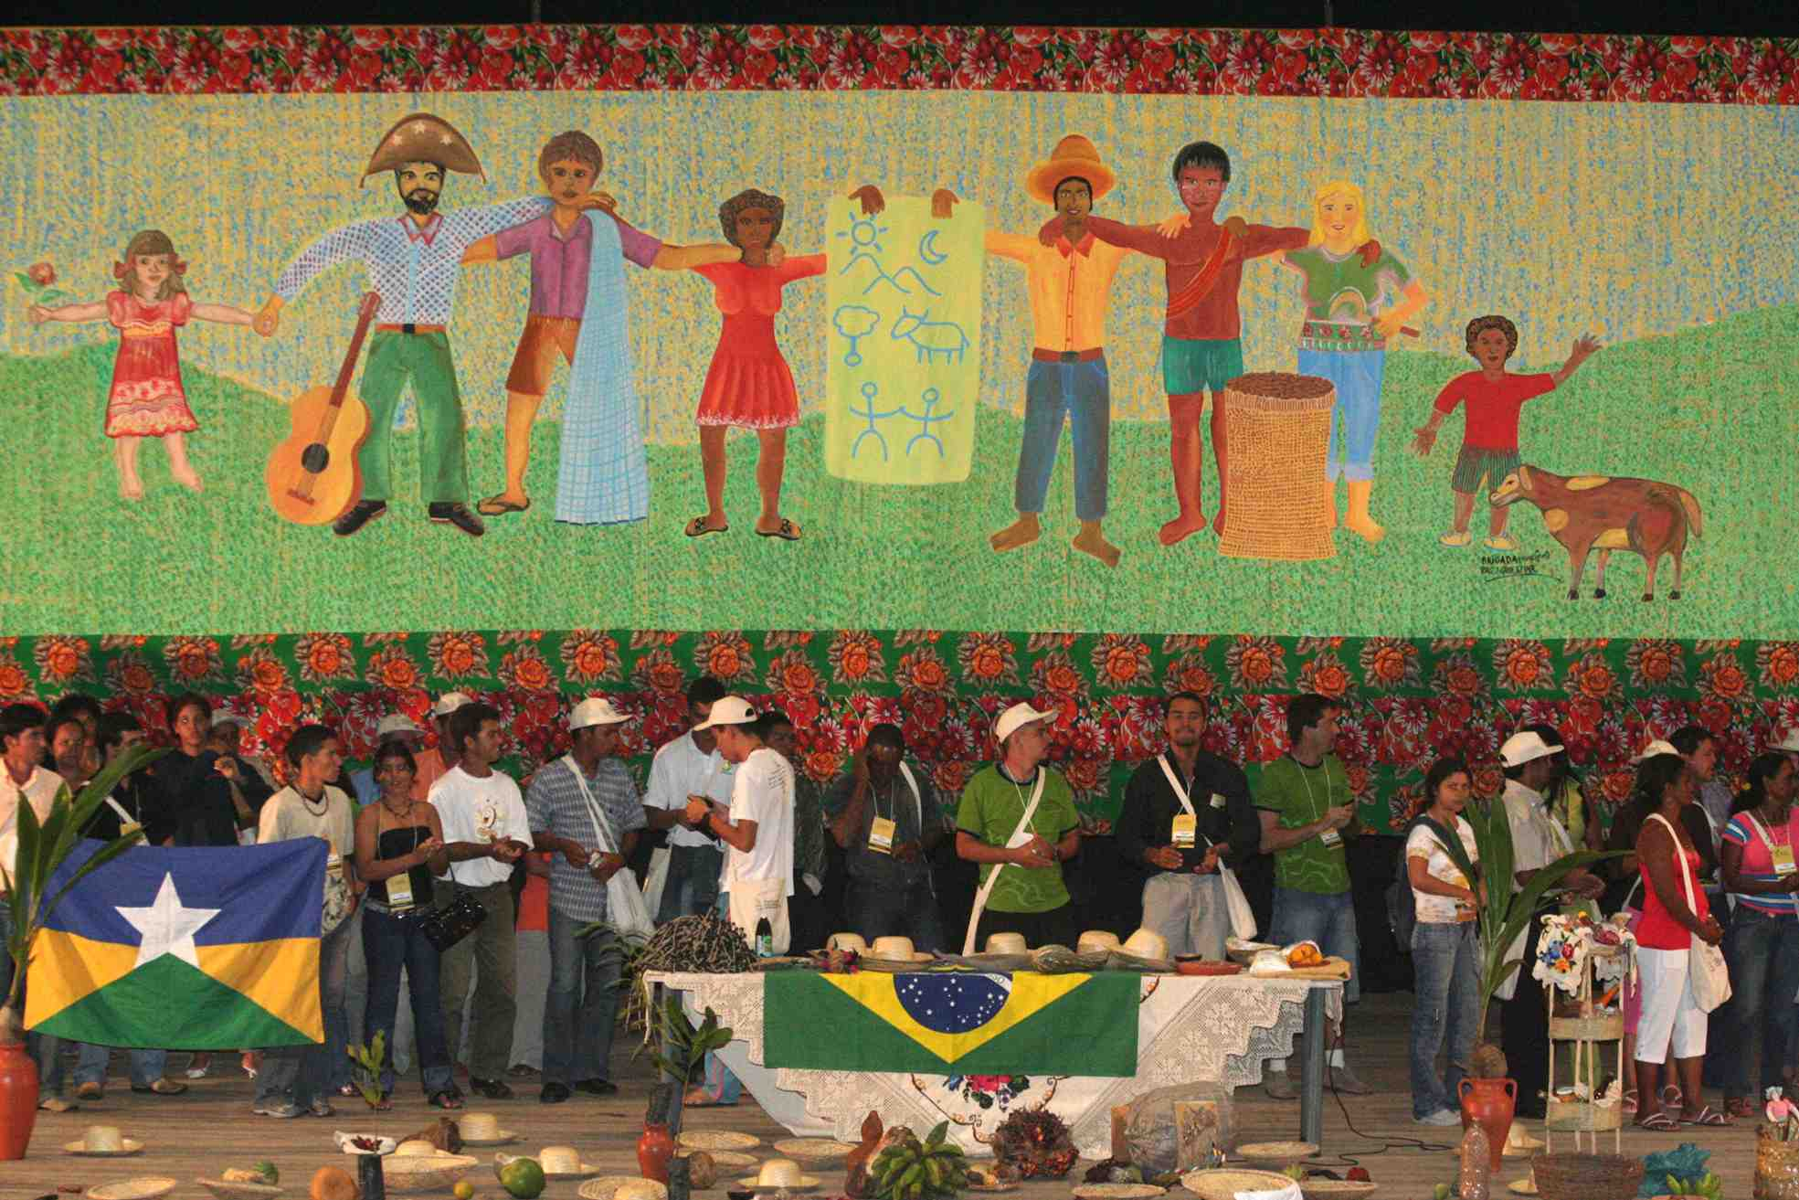
Obrigado !!!

